Slide 1



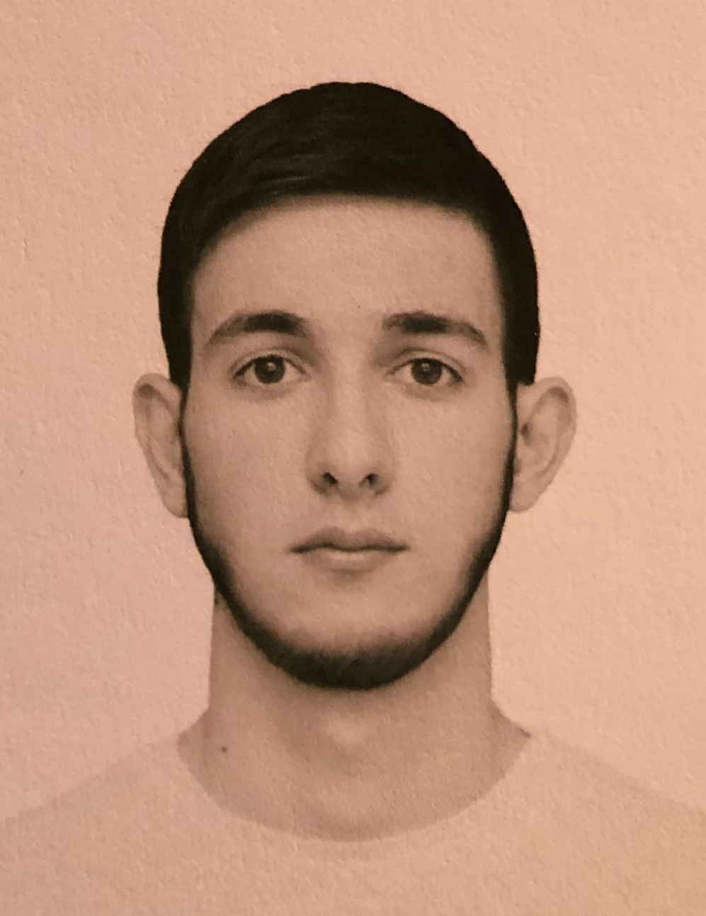
ФГБОУ ВО «Чеченский государственный университет»
Биолого-химический факультет
Кафедра - Химия
Портфолио бакалавра
ФИО: Тунгаев Альбек Пацуевич
Форма обучения: очная
Направление подготовки: 04.03.01 Химия
Профиль «Химия»

Slide 2


Приказы
О зачислении № 93/06-19 от 09.08.2023 г.

Slide 3


РЕЗУЛЬТАТЫ ПРОМЕЖУТОЧНОЙ АТТЕСТАЦИИ БАКАЛАВРОВ
Оценки, полученные на экзаменах и зачетах
№ п/п | НАИМЕНОВАНИЕ ДИСЦИПЛИНЫ | ОЦЕНКА
1 семестр
1. | Математика | Зачтено
2. | Общая и неорганическая химия | 4
3. | Иностранный язык | Зачтено
4. | Физика | Зачтено
5. | История ЧР | Зачтено
6. | Физическая культура | Зачтено
7. | Чеченская традиционная культура и этика | Зачтено
8. | Чеченский язык | Зачтено
9. | Основы государственности | Зачтено
10. | БЖД | Зачтено
11.

Slide 4
РЕЗУЛЬТАТЫ ПРОМЕЖУТОЧНОЙ АТТЕСТАЦИИ БАКАЛАВРОВ
Оценки, полученные на экзаменах и зачетах
№ п/п | НАИМЕНОВАНИЕ ДИСЦИПЛИНЫ | ОЦЕНКА
2 семестр
1. | Математика | 4
2. | Физика | 4
3. | ОВП | Зачтено
4. | История России | 4
5. | Русский язык | Зачтено
6. | Иностранный язык | Зачтено
7. | Общая и неорганическая химия | 4
8. | Физическая культура | Зачтено
9. | Информатика | Зачтено
10. | Ознакомительная практика | Зачтено
11.

Slide 5
РЕЗУЛЬТАТЫ ПРОМЕЖУТОЧНОЙ АТТЕСТАЦИИ БАКАЛАВРОВ
Оценки, полученные на экзаменах и зачетах
№ п/п | НАИМЕНОВАНИЕ ДИСЦИПЛИНЫ | ОЦЕНКА
3 семестр
1. | Аналитическая Химия | 4
2. | Общая и неорганическая химия | 4
3. | Физика | 4
4. | Информатика | Зачтено
5. | Математика | Зачтено
6. | Экономика | Зачтено
7. | Физическая культура | Зачтено
8. | Иностранный язык | Зачтено
9. | Физическая химия | Зачтено
10.
11.

Slide 6
РЕЗУЛЬТАТЫ ПРОМЕЖУТОЧНОЙ АТТЕСТАЦИИ БАКАЛАВРОВ
Оценки, полученные на экзаменах и зачетах
№ п/п | НАИМЕНОВАНИЕ ДИСЦИПЛИНЫ | ОЦЕНКА
4 семестр
1. | Аналитическая химия | 4
2. | Физическая химия | 4
3. | Иностранный язык | 4
4. | Математика | 4
5. | Кристаллохимия | Зачтено
6. | Философия | Зачтено
7. | Физическая культура | Зачтено
8. | Строение веществ | Зачтено
9. | Производственная практика | Зачтено
10.
11.

Slide 7
РЕЗУЛЬТАТЫ ПРОМЕЖУТОЧНОЙ АТТЕСТАЦИИ БАКАЛАВРОВ
Оценки, полученные на экзаменах и зачетах
№ п/п | НАИМЕНОВАНИЕ ДИСЦИПЛИНЫ | ОЦЕНКА
5 семестр
1. | Коллоидная химия | 4
2. | Органическая химия | 4
3. | ХОБФ | 4
4. | Введение в биотехнологию | Зачтено
5. | Химия координационных соединений | Зачтено
6. | Оптические методы анализа | Зачтено
7. | Правоведение | Зачтено
8. | Элективная дисциплина | Зачтено
9.
10.
11.

Slide 8
РЕЗУЛЬТАТЫ ПРОМЕЖУТОЧНОЙ АТТЕСТАЦИИ БАКАЛАВРОВ
Оценки, полученные на экзаменах и зачетах
№ п/п | НАИМЕНОВАНИЕ ДИСЦИПЛИНЫ | ОЦЕНКА
6 семестр
1. | Химическая технология | 4
2. | Анализ и метод исследования | 4
3. | Органическая химия | 4
4. | Психология | Зачтено
5. | Основы квантовой химии | Зачтено
6. | ВМС | Зачтено
7. | Основы электрохимии | Зачтено
8. | Элективная дисциплина | Зачтено
9. | Технологическая практика | 5
10.
11.

Slide 9
РЕЗУЛЬТАТЫ ПРОМЕЖУТОЧНОЙ АТТЕСТАЦИИ БАКАЛАВРОВ
Оценки, полученные на экзаменах и зачетах
№ п/п | НАИМЕНОВАНИЕ ДИСЦИПЛИНЫ | ОЦЕНКА
7 семестр
1.
2.
3.
4.
5.
6.
7.
8.
9.
10.
11.

Slide 10
РЕЗУЛЬТАТЫ ПРОМЕЖУТОЧНОЙ АТТЕСТАЦИИ БАКАЛАВРОВ
Оценки, полученные на экзаменах и зачетах
№ п/п | НАИМЕНОВАНИЕ ДИСЦИПЛИНЫ | ОЦЕНКА
8 семестр
1.
2.
3.
4.
5.
6.
7.
8.
9.
10.
11.

Slide 11
УЧАСТИЕ БАКАЛАВРА В ОБЩЕСТВЕННО-ЗНАЧИМЫХ МЕРОПРИЯТИЯХ МЕЖДУНАРОДНОГО УРОВНЯ

Slide 12
УЧАСТИЕ В НАУЧНО-ПРАКТИЧЕСКИХ КОНФЕРЕНЦИЯХ
Основные тезисы работы были представлены на научно-практических конференциях:
№ п/п | Наименование работы, ее вид | Выходные данные* | Соавторы
1.
2.
3.
* - Оформляются в соответствии с ГОСТ 7.1- 2003

Slide 13
Выступления на конференциях
Наименование и время проведения конференции и указать ссылку

Slide 14
ПУБЛИКАЦИИ В НАУЧНЫХ ИЗДАНИЯХ, НАУЧНЫЕ СТАТЬИ
Научные труды, участие в конференциях, научные статьи бакалавра за период обучения
№ п/п | Наименование работы, ее вид | Выходные данные* | Соавторы
1.
2.
3.
* - Оформляются в соответствии с ГОСТ 7.1- 2003

Slide 15
Статьи РИНЦ
Необходимо написать тему статьи и сделать из нее гиперссылку

Slide 16

ТЕМА ВЫПУСКНОЙ КВАЛИФИКАЦИОННОЙ РАБОТЫ

